Slide 1


Цифровизация системы образования
Управление образования
Акмолинской области
Кокшетау, 2018 г.

Slide 2







Что мы получим в итоге?
Доступность и мобильность
Прозрачность и справедливость
Создать условия когда все:
- поступление в детский сад
оценки, домашние задания
Все ЦОРы мира
Перевод в другую школу
Поступление в вузы, в школы
Рейтинги школ, вузов, колледжей
Расписания, портфолио учащегося
Архив дипломов
Все можно увидеть и получить,
не выходя из телефона.
Необходимо чтобы вся информация, всегда была в свободном доступе
Нам нужно добиться чтобы любые изменения фиксировались (Blockchain)
(назначение руководителей, присуждение грантов, очередность, сады, оценки, документы об образовании)
Улучшение качества знаний и усвоения знаний
Контроль
ЦИФРОВИЗАЦИЯ СИСТЕМЫ ОБРАЗОВАНИЯ
Интеграция всех информационных систем
Единое хранилище данных
Ситуационный центр
Анализ Big Data
Переход на искусственный интеллект
Автоматизация принятия решений
МОН видит все и вся, и управляет из центра
Современность, постоянное обновление
Весь лучший контент в мире и в Казахстане
Контроль за пониманием материалов и адаптация
Индивидуальная траектория обучения

Slide 3




Проблемы решаемые цифровизацией
Доступность и мобильность
Прозрачность и
справедливость
Улучшение качества знаний
Контроль
Система повышения квалификации педагогических работников через МИО
Контроль образовательного процесса обучающихся, его успеваемости
Доступ онлайн к учебным материалам.
Возможности электронного приема в школы, в ТиПО.
Дистанционное обучение и онлайн курсы, олимпиады
Затрудненная процедура аттестации педагогических работников
Недостаточность учебного материала для эффективной работы
Отслеживания западающих зон при обучении
Осведомленность родителей о качестве предоставления образовательных услуг организациями образования и достижениях организаций образования
Отслеживание всех достижений учащихся (олимпиады, конкурсы и т.д.)
Разрыв в качестве образования между сельскими и городскими школами
Прозрачность финансирования
организаций образования для родителей
Контроль над своевременным и объективным выставлением оценок
Обратная связь со школой
Проведение занятий учителями не по профилю
Доступность электронной записи на кружки, секции, олимпиады
Прозрачность при размещении в общежитиях и получения льгот и услуг
Возможность для разноуровневого обучения учащихся
Отслеживание безопасности обучающихся
Наличие компьютеров и интернета для работы с ЦОР и электронными журналами
Возможность отслеживать динамику обучения и усвоения тем
Большое количество бумажной отчетности и загруженность отчетностью
Тяжелый рюкзак и отсутствие электронных учебников
Сложные услуги приема в детсады, школы, учреждения ТиПО.

Slide 4
Проблемные вопросы: что мешает цифровизации образования?
26%
14 816 компьютеров
26 % устаревших компьютеров
9 учеников на 1 ПК
Всего педагогов 15010
38% педагогов имеют доступ к ПК
(2832 компьютера + 2871 ноутбуки, планшеты)
Не хватает 10 347 компьютеров
1
Оснащение компьютерами
ИЗ НИХ 3 921 ТРЕБУЮТ ЗАМЕНЫ
6 426 требуется дооснастить
Итого потребность: 10 347
74%
565 ДНЕВНЫХ ШКОЛ
Децентрализованный закуп услуг доступа к сети Интернет;
Позднее заключение договоров на оказание услуг доступа
Отсутствие единых требований к техническим параметрам каналов связи
2
6%
533– 94% ИМЕЮТ ШПД К СЕТИ ИНТЕРНЕТ
368 оптико-волоконное подключение
165 спутниковое подключение
Доступ к сети интернет
94%
32 – 6%
НЕ ИМЕЮТ ШПД К СЕТИ ИНТЕРНЕТ
100% - КОЛЛЕДЖЕЙ
Внедрено
512 LMS 90 % школ
Доступ к ЦОРам - 100%
Электронная бухгалтерия – 4,2% (24 школы г.Кокшетау)
Безбумажный документооборот – 90%
Внедрение АСУ «Колледж» - 100% июнь 2018 г
Три из четырех рабочих мест организаций образования не автоматизированы
При отсутствии системности и интеграции дублируется ввод данных в нескольких системах и на бумаге
3
Охват информационными системами/ресурсами
100%
90%
10% мобильное приложение
0% интеграция ИС и БДГО
Малое количество мобильных приложений в сфере образования
Нет единой точки доступа ко всем сервисам образования
4
Единые мобильные решения образования
10%
90%
5
Базы данных:
НОБД – 0%,(нет БДГО(3), нет ИС МОН(4))
ЕСУВО – 90% (есть LMS(5), нет ИС МОН (2)
РБДС – 0% (нет БДГО(2))
Интеграция баз данных
69%
Ошибки ручного ввода
Дублирование информации
Затраты времени на формирование новых отчетов
31%

Slide 5
Оснащение компьютерами
Необходимое количество компьютеров с учетом замены морально устаревших
Районы
Предметные кабинеты
Из них обеспечено ПК
Охват
Аккольский
360
141
39,2%
360
Аршалынский
443
122
27,5%
478
Астраханский
493
101
20,5%
514
Атбасарский
732
121
16,5%
732
Биржан сал
552
48
8,7%
413
Буландынский
813
149
18,3%
552
Бурабайский
132
29
22,0%
955
Егиндыкольский
397
87
21,9%
164
Есильский
502
67
13,3%
517
Ерейментауский
517
108
20,9%
618
Жаксынский
421
92
21,9%
498
Жаркаинский
343
77
22,4%
372
Зерендинский
675
141
20,9%
703
Коргалжынский
243
85
35,0%
243
Сандыктауский
315
108
34,3%
315
Шортандынский
839
132
15,7%
839
Целиноградский
458
98
21,4%
458
г. Степногорск
652
298
45,7%
652
г. Кокшетау
865
765
88,4%
865
Областные ОО
86
41
47,7%
99
Итого по области
9838
2810
28,6%
10 347
До конца 2018 года -100%
Город, районный центр
100% до конца
2021 года на всех уровнях

Slide 6
Широкополосный доступ к сети Интернет
91%
Районы
Город / районный центр
Село
Охват
Кол-во объектов
Подключены
Не подключены
Охват
Кол-во объектов
Подключены
Аккольский
4
4
100%
23
22
1
95%
Аршалынский
2
2
100%
26
26
0
100%
Астраханский
2
2
100%
29
28
1
96,5%
Атбасарский
8
8
100%
25
25
0
100%
Буландынский
6
6
100%
30
21
9
70%
Бурабайский
10
10
100%
32
32
0
100%
Егиндыкольский
2
2
100%
7
7
0
100%
Биржан сал
2
2
100%
27
25
2
92,6%
Ерейментауский
6
6
100%
20
13
7
65%
Есильский
4
4
100%
26
21
5
81%
Жаксынский
2
2
100%
19
19
0
100%
Жаркаинский
3
3
100%
19
19
0
100%
Зерендинский
3
3
100%
61
59
2
97%
Коргалжынский
2
2
100%
15
15
0
100%
Сандыктауский
1
1
100%
27
27
0
100%
Целиноградский
1
1
100%
45
45
0
100%
Шортандинский
3
3
100%
22
18
4
81,8%
г. Степногорск
17
17
100%
5
4
1
80%
г. Кокшетау
24
24
100%
0
0
0
0%
Областные ОО
4
4
100%
1
1
0
100%
О
Итого по области
106
106
100%
459
427
32
94%
100% до конца
2018 года

Slide 7
Обеспеченность Wi-Fi в школах
Районы
Охват
Аккольский
3%
На сегодняшний день:
Аршалынский
3%
Астраханский
0%
102 школ – 18%
подключено к Wi-Fi
Атбасарский
6%
Биржан сал
2%
Буландынский
3%
Бурабайский
28%
Егиндыкольский
0%
Обеспечение школ качественным беспроводным доступом в Интернет
на базе технологии Wi-Fi.
Есильский
3%
Ерейментауский
0%
Жаксынский
57%
Жаркаинский
100%
Зерендинский
18%
Коргалжынский
0%
Открытый доступ к образовательным ресурсам с
любого устройства
Ограничение доступа к запрещенным ресурсам
Организация бесплатной связи как между учениками
так и с родителями
Сандыктауский
14%
Шортандынский
8%
Целиноградский
2%
г. Степногорск
18%
г. Кокшетау
100
Мониторинг интересов учащегося
Отсутствие затрат на построение сети
внутри школ
Организация бесплатной связи с учеником
внутри школы
Областные ОО
40%
Итого по области
18%
2018 год
65%
2019 год
85%
2020 год
100%

Slide 8





Охват информационными ресурсами
Электронная постановка на очередь:
с рождения детей
Схема автоматизации электронной очереди
Наполнение
Автоматизированное получение направления в детский сад, обмен и перевод местами не выходя из дома
Детские сады
Единая электронная
очередь
Интеграция
Контроль порталов
Электронный паспорт ребенка: все достижения ребенка в портфолио, траектория обучения
Управления образования
НОБД
Контроль очереди
Обучение детей по программам дошкольного воспитания и обучения, прогресс в обучении и рекомендации по развитию
Родители
Региональные порталы
Защищенный контур ЦОД АО «НИТ»
МЕРОПРИЯТИЯ
Внедрение системы автоматизации подачи заявления и очередности в детские сады
145 ДО городов и райцентров
Срок: июнь 2018 г.
Сельские ДО
Срок: июнь 2019 г.
Создание мобильного приложения
Срок: сентябрь 2018 г.
Доработка функционала порталов, создание мобильного приложения
© Министерство образования и науки РК

Slide 9


Бизнес – процесс приема в школу.
«КАК ЕСТЬ»
Посещение школы
Адресная справка
Заключение ПМПК
Справка №026
Фотография 3х4
Заявление
Большое количество посещений
Ведение документации на бумаге
Неэффективное планирование времени родителя/опекуна
1
2
3
4
5
6
ЦОН
ПМПК
Поликлиника
Фотограф
Школа
Родитель/опекун
1 обращение
2 обращение
3 обращение
4 обращение
5 обращение
5 обращений
«КАК БУДЕТ»
Web/Мобильное приложение (egov, система управления образованием)
Сокращение посещений родителя/опекуна за счет электронных документов
Сбор всей информации об ученике – личный кабинет
Повышение эффективности труда работников образования
Прием приказа о зачислении
Заявление
Обращение
1
2
3
Web/Мобильное приложение e-Gov
Web/Мобильное приложение e-Gov
Родитель/опекун
Единый Call центр
1 посещение
2 посещение
2 посещения
МЕРОПРИЯТИЯ
Автоматизация государственной услуги по приему учащихся в школу:
Школы городов и райцентров Сельские школы
Срок: сентябрь 2018 г. Срок: сентябрь 2019 г.

Slide 10









Охват информационными ресурсами
Автоматизированный прием и зачисление детей в школу, обмен местами, перевод
Электронный паспорт школьника:
Все достижения, траектория развития, динамика обучения
Электронное обучение:
ЦОРы, электронные дневники и журналы
Автоматизация учебного-воспитательного процесса:
Wi-Fi, электронный документооборот, E-столовая
НОБД
Создание безопасных условий:
Системы видеонаблюдения, турникеты, СМС-оповещения
Обеспечение электронными учебниками, доступ к ЦОРам
Единый реестр
МЕРОПРИЯТИЯ
Проект «Smart школа» в г. Кокшетау
Срок: сентябрь 2018 г. – 5 школ
сентябрь 2019 г. – 9 школ
сентябрь 2020 г. – 10 школ
Открытие IT-лицея на базе школы г. Кокшетау
Срок: сентябрь 2018 г.

Slide 11

Охват информационными ресурсами
Национальная Образовательная База
Данных
Электронное и дистанционное обучение, массовые открытые онлайн курсы
Интеграция
Единое хранилище образовательных данных
Система управления профессионально-техническим образованием
Автоматизация учебного-воспитательного процесса
Все достижения, траектория развития, динамика обучения
Интеграция
Прием и зачисление
в колледжи
Электронный паспорт студента
МЕРОПРИЯТИЯ
Система «PLATONUS» в 30 государственных колледжах области
Срок: январь 2018 г. – 2 колледжа
сентябрь 2018 г. – 28 колледжей

Slide 12


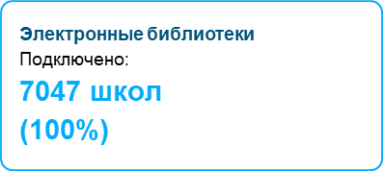
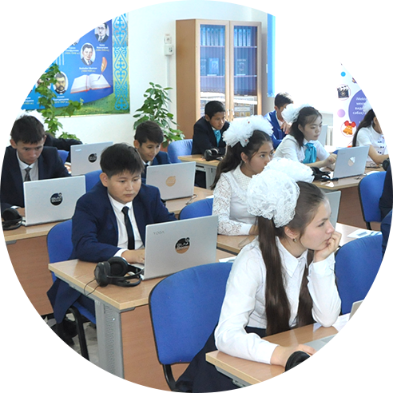

Охват ИС организаций образования
Внедренные ИС
Организации
образования
2018-2020
2018-2020
2018- 2020
2018- 2020
НОБД
Детские сады
НОБД(100%)
LMS*
(0%-100%)
ЦОРы
(0-100%)
Мобильные приложения
(0-100%)
Школы
НОБД(100%)
LMS
(90%-100%)
ЦОРы
(100%)
Мобильные приложения
(10-100%)
ТИПО
НОБД(100%)
LMS
(0%-100%)
ЦОРы
(20%-100%)
Мобильные приложения
(0-100%)
Электронные дневники
и журналы
Подключено:
512 школ(90%)
565 школ
100%

Slide 13
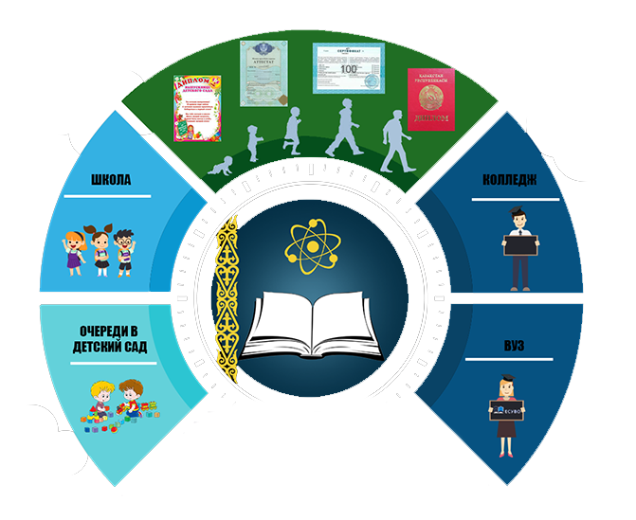


Создание системы управления образованием (Big Data)
Ситуационный центр МОН РК
(Big Data Analysis )
0-3 лет
Детский сад
Школа
Колледж
ВУЗ
Принятие решении при финансировании организаций образования и прогнозировании рынка
труда и востребованных профессий
Планирование учебников, строительства новых организаций образования
Прогнозирование успеваемости и рекомендации по индивидуальному обучению
Помощь по выбору новых курсов в зависимости от анализа усвоения материала и склонности к
наукам
Анализ и рекомендации по повышению квалификации педагогических работников, рекомендации
по курсам для педагогов
Оценка рисков деятельности организаций образования и менеджмента

Slide 14
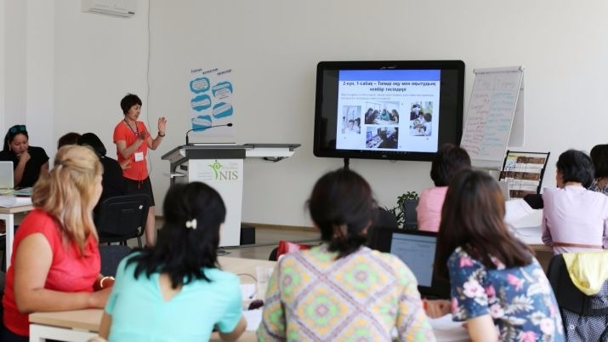
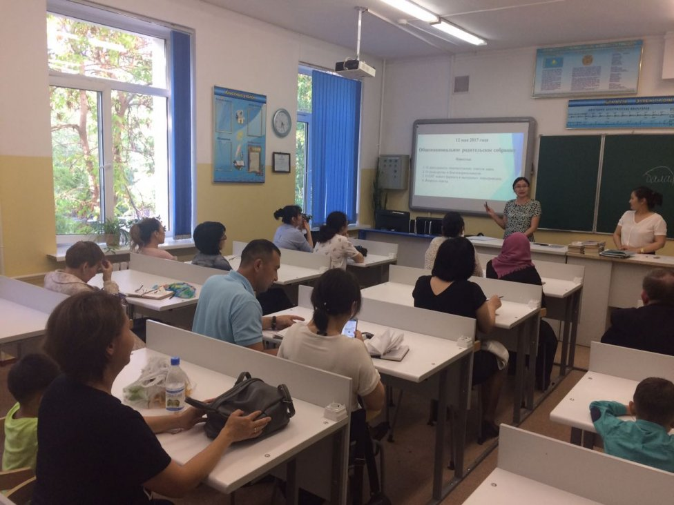


Обучение цифровой грамотности
ОБУЧЕНИЕ ПРОФЕCСИОНАЛЬНЫХ КАДРОВ
ОБУЧЕНИЕ НАСЕЛЕНИЯ
Обучение ПЕДАГОГОВ использованию образовательных ИС (КҮНДЕЛІК, НОБД, BILIM LAND, СМК). Повышение IT грамотности ПЕДАГОГОВ
Обучение РОДИТЕЛЕЙ использованию образовательных ИС (КҮНДЕЛІК, НОБД, BILIM LAND) на родительских собраниях
Повышение квалификации
Сетевые сообщества
Мобильные приложения
Цифровые ресурсы
Сообщества в социальных
сетях и чатах
Родительские лектории
Родительские чаты
Мобильные приложения
Государственные услуги
15 тыс. чел.
50 тыс. чел.

Slide 15
Кол-во педагогов и родителей, планируемых обучить работе в ЕИС Кунделик, НОБД и БілімLand в 2018 г
Кол-во учителей, планируемых обучить работе в ИС Кунделик, НОБД и БілімLand
Кол-во родителей,
планируемых обучить работе в ИС Кунделик, НОБД и БілімLand
Районы
%
%
Аккольский
100
507
3
1656
Аршалынский
100
612
4
2023
Астраханский
100
529
3
1468
Атбасарский
100
725
6
2860
Биржан сал
100
481
2
1018
Буландынский
100
670
4
2056
Бурабайский
100
1070
8
4148
Егиндыкольский
100
148
1
410
Есильский
100
579
3
1549
Ерейментауский
100
647
4
2063
Жаксынский
100
461
3
1254
Жаркаинский
100
421
2
959
Зерендинский
100
1054
5
2403
Коргалжынский
100
326
1
748
Сандыктауский
100
399
2
1099
Шортандынский
100
608
4
1934
Целиноградский
100
1733
16
8182
г. Степногорск
100
685
8
3924
г. Кокшетау
100
1817
20
9890
Областные ОО
100
132
1
358
Итого по области
100
13604
100
50000

Slide 16





Мобильные решения, приложения
УВЕДОМЛЕНИЕ:
Ваша очередь в детском саду подошла
СООБЩЕНИЕ:
Ребенка нет на третьем уроке
УВЕДОМЛЕНИЕ:
На следующей неделе по математике сложная тема. Надо подготовится.
СООБЩЕНИЕ:
Я получил 5 по информатике
УВЕДОМЛЕНИЕ:
Через 2 недели суммативное оценивание за четверть
УВЕДОМЛЕНИЕ:
Завтра контрольная работа по биологии. ІІІ раздел: Тема «Строение человека»
УВЕДОМЛЕНИЕ:
25-го марта будет родительское собрание
МЕРОПРИЯТИЯ
Детские сады:
Разработка мобильных приложений,
Пилотное внедрение сентябрь 2018
Школы:
Разработка мобильных приложений
апрель 2018
Пилотное внедрение апрель 2018
Колледжи:
Разработка мобильных приложений
декабрь 2018
Пилотное внедрение декабрь 2018
Управлять здоровьем

Slide 17

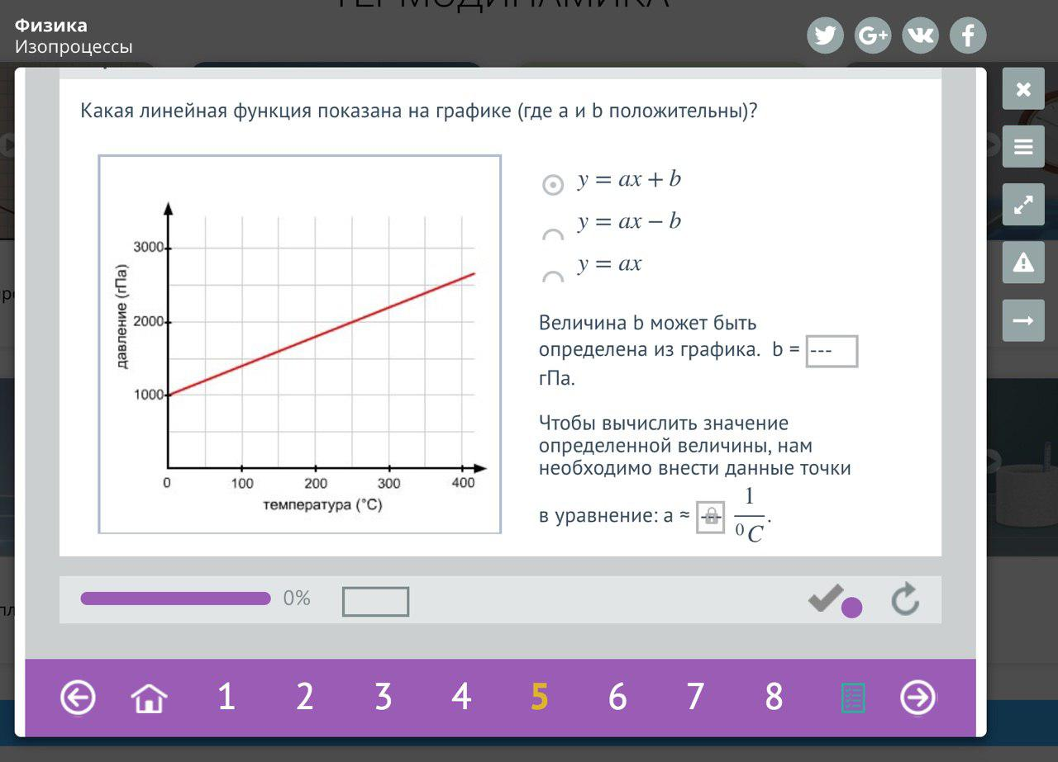
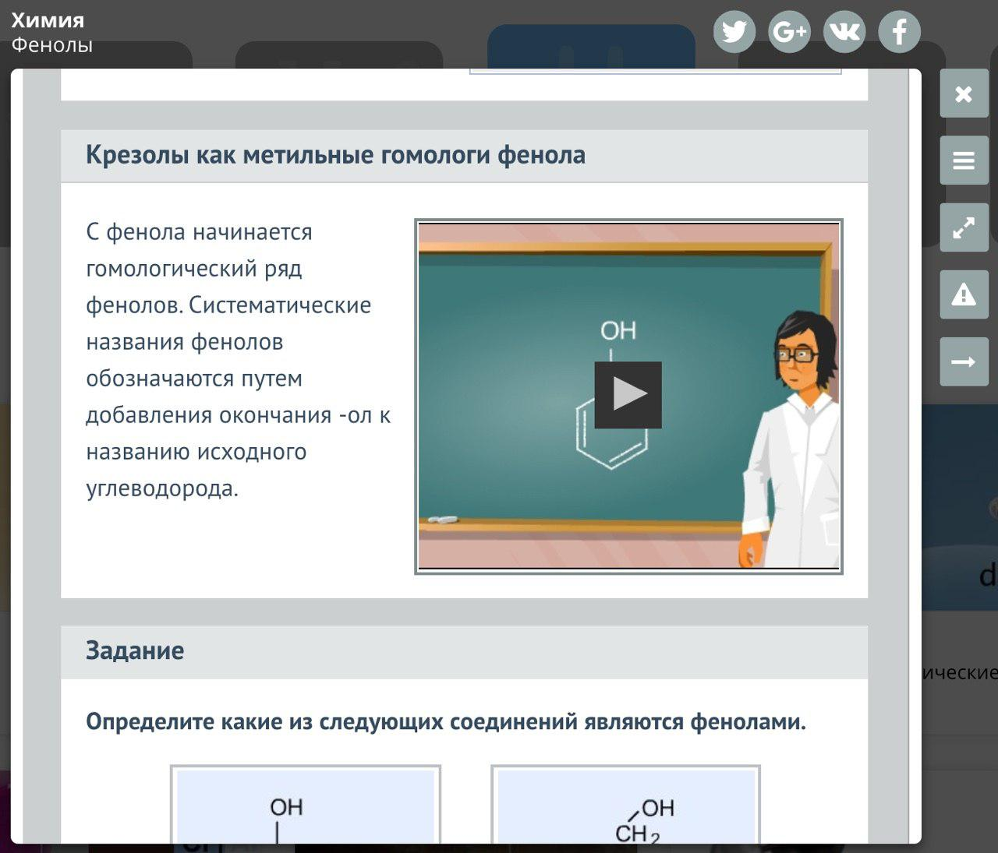



ДЕТСКИЕ САДЫ, ШКОЛЫ, КОЛЛЕДЖИ
единая платформа с электронным контентом BILIMLand.kz
НАЦИОНАЛЬНАЯ ПЛАТФОРМА ОТКРЫТОГО ОБРАЗОВАНИЯ
Развитие цифрового образовательного контента
Более 40 тыс. электронных уроков
Более миллиона мультимедийных материалов
Все на 3-х языках
Цифровые материалы, которые могут быть повторно использованы для преподавания, обучения, исследований и прочего, которые доступны через открытые лицензии.
Все школы подключены к единой открытой платформе (7 047)
Интеграция платформы во всемирное открытое и дистанционное образование, с доступом к международным открытым ресурсам, подключение платформы к социальным медиа, чтобы усилить видимость и репутацию их контента
Все ВУЗы подключены к единой открытой платформе (125)
Обучающие ресурсы, доступные на казахском, русском и английском языках.
Доступно всегда и везде
Дает возможность получить качественное образование детям с ограниченными возможностями
МЕРОПРИЯТИЯ
Колледжи
Разработка ЦОРов
Пилотное внедрение
Создание национальной платформы открытого образования
Увеличение контента
Тиражирование
Детские сады
Разработка ЦОРов
Пилотное внедрение
Увеличение контента
Тиражирование
Школы
Индивидуализация ЦОРов под учащихся
100% охват 2018 г.

Slide 18
Сроки цифровизации 2018- 2021 г.г.
Пилотная эксплуатация платформы - получение данных из систем государственных органов.
Пилот blockchain выдача дипломов и документов об образовании
Запуск электронного паспорта обучающегося,
Пилот СУО Big-Data Analytics
Внедрение искусственного интеллекта
Прогнозирование успеваемости и посещаемости обучающихся
Использование технологии blockchain (Обеспечение достоверности данных) при выдаче всех документов об образовании
2018 г.
2020 г.
2019 г.
2021 г.
- Обеспечение компьютерами и интернетом (создание необходимой ИТ-инфраструктуры)
- Запуск интеграционной платформы (Полная интеграция всех систем)
- Пилотное внедрение информационных систем (отказ от бумаги)
- Пилотный запуск электронного паспорта обучающегося (личного кабинета)
- Внедрение индивидуального контроля и обучение через использование ЦОРов
- Интеграция НОБД с ГД ГО
- Внедрение мобильного приложения
- Расширение функций электронного паспорта обучающегося
(ведение дополнительной необходимой информации по ТиПО, ВУЗов)
- Внедрение СУО Big-Data Analytics
- Интеграция системы искусственного интеллекта с системами МОН РК (автоматизация процесса анализа данных имеющихся в системах МОН РК)

Slide 19
Вопросы нормативной регламентации в сфере цифровизации образования (ЗРК «Об образовании», НПА)
ОПРЕДЕЛЕНИЕ БАЗОВЫХ ТЕРМИНОВ:
- Электронное образование
- Электронный паспорт обучающегося
- Система электронного обучения
- Электронный документ об образовании «blockchain»
- Дистанционное обучение
РЕГУЛИРОВАНИЕ :
Условия хранения электронных данных
Компетенция органов управления и организаций образования
О правах доступа к электронным данным в сфере образования
О внедрении электронного документа об образовании
О признании результатов дистанционных курсов и их перезачет
Ответственность учителя и должностного лица за качество и
достоверность информации в ИС МОН РК
До конца 2019 г.

Slide 20




Результаты цифровизации системы образования
Электронный документооборот обеспечит сокращение нагрузки на административный персонал на 40%
Сокращение разрыва в качестве знаний между городскими и сельскими школами на 30%
Повышение качества знаний учащихся до 70% за счет применения новых цифровых ресурсов
Результаты цифровизации системы образования
Снижение коррупционных
рисков в оказании госуслуг на 90% за счет автоматизации
Экономия до 100 чел./час в год на 1 учителя за счет цифровизации образования
Сокращение бюджетных расходов школ до 10%

Slide 21
Что мы получим в итоге?
Доступность и мобильность
Прозрачность и справедливость
Создать условия когда все:
- поступление в детский сад
оценки, домашние задания
Все ЦОРы мира
Перевод в другую школу
Поступление в вузы, в школы
Рейтинги школ, вузов, колледжей
Расписания, портфолио учащегося
Архив дипломов
Все можно увидеть и получить,
не выходя из телефона.
Необходимо чтобы вся информация, всегда была в свободном доступе
Нам нужно добиться чтобы любые изменения фиксировались (Blockchain)
(назначение руководителей, присуждение грантов, очередность, сады, оценки, документы об образовании)
Улучшение качества знаний и усвоения знаний
Контроль
ЦИФРОВИЗАЦИЯ СИСТЕМЫ ОБРАЗОВАНИЯ
Интеграция всех информационных систем
Единое хранилище данных
Ситуационный центр
Анализ Big Data
Переход на искусственный интеллект
Автоматизация принятия решений
МОН видит все и вся, и управляет из центра
Современность, постоянное обновление
Весь лучший контент в мире и в Казахстане
Контроль за пониманием материалов и адаптация
Индивидуальная траектория обучения

